Slide 1

Projekt: Pomoc škole a žákům, registrační číslo projektu CZ.1.07/1.4.00/21.1729
Příjemce: Základní škola Hluboká nad Vltavou, okres České Budějovice, Karla Čapka 800,
373 41 Hluboká nad Vltavou
Metodický list
Název materiálu: Podzim
Autor materiálu: Mgr. Jana Štěpková
Jazyk: český
Zařazení materiálu
Šablona: Inovace a zkvalitnění výuky prostřednictvím ICT (III/2)
Sada: 2/3 Číslo DUM: 1/20 Předmět:Člověk a jeho svět
Ověření materiálu ve výuce
Datum ověření: 25.10.2011 Třída: 1.B Ověřující učitel: Mgr. Jana Štěpková
Vzdělávací oblast: Člověk a jeho svět
Vzdělávací obor: Člověk a jeho svět
Tématický okruh: Rozmanitost přírody
Téma: Podzim
Očekávaný výstup: pozoruje, popíše a porovná viditelné proměny v přírodě v jednotlivých obdobích
Anotace materiálu: Prezentace slouží k upevnění poznatků o ročních obdobích, zvláště podzimu a jeho zvláštnostech.
Speciální vzdělávací potřeby: žádné
Klíčová slova: podzim, ovoce, zelenina, podzimní práce, ptáci, podzimní měsíce
Druh učebního materiálu: prezentace
Druh aktivity: aktivita
Stupeň a typ vzdělávání: základní vzdělávání – první stupeň – první období
Typická věková skupina: 1. ročník, 6 – 7 let
Celková velikost: 8 945 kB

Slide 2
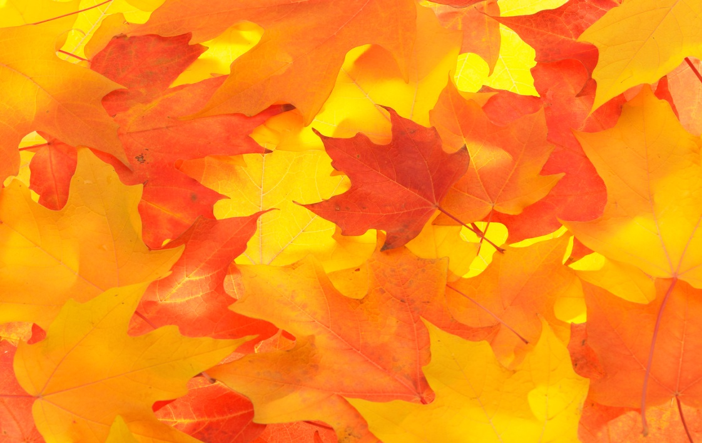
PODZIM
Člověk a jeho svět I. ročník

Slide 3
OVOCE
Jaké ovoce se sklízí na podzim?
hrušky
blumy
jablka
švestky

Slide 4
ZELENINA
Jaká zelenina se sklízí na podzim?
celer
česnek
mrkev
dýně
cibule

Slide 5
PTÁCI odlétající do teplých krajin
Proč musíte odletět?
čáp
vlaštovka
racek
špaček

Slide 6
PODZIMNÍ MĚSÍCE
Vyjmenujte podzimní měsíce. Který máte nejraději?
ZÁŘÍ
LISTOPAD
ŘÍJEN

Slide 7
PODZIMNÍ PRÁCE
Co všechno musíme na podzim udělat?

Slide 8
ZDROJE
Všechny uveřejněné odkazy [cit. 2011 – 09 -28], Klipart. Dostupné na:
www.office.microsoft.com

